Slide 1
第9章 BIOS和DOS中断

Slide 2
中断向量存取回顾
-取中断向量
把由AL指定的中断类型的中断向量从中断向量表中取到ES：BX中
预置：AH=35H
AL=中断类型号
执行：INT 21H
返回时送：ES：BX=中断向量

Slide 3
中断向量存取回顾
-设置中断向量
用DOS功能调用（21H）存取中断向量
设置中断向量：
把由AL指定的中断类型的中断向量
DS：DX放置在中断向量表中
预置：AH=25H
AL=中断类型号
DS：DX=中断向量
执行： INT 21H

Slide 4
中断向量存取回顾-类型N
取
MOV AL,N
MOV AH, 35H
INT 21H
PUSH ES ;save
PUSH BX ;
PUSH DS
设置
MOV AX, SEG INTHAND
MOV DS, AX
MOV DX,OFFSET INTHAND
MOV AL, N ;type N
MOV AH, 25H ;
INT 21H
POP DS
…

Slide 5
中断向量存取回顾-实例
三个步骤：
取出类型为N的中断向量进行保存
重新设置类型为N的中断向量
恢复类型为N的中断向量
开中断
主程序
关中断
保存
设置
恢复
例：Ex8.14
中断程序
运行
源

Slide 6
如何控制键盘的操作？
输入并回显
Mov ah,1
Int 21h
输入不回显
Mov ah,7
Int 21h
串输入操作：略
如何知道按过什么键？是KeyDown，还是KeyUp？
功能键F1—F12键如何使用？与CTRL、ALT及SHIFT键又如何使用？

Slide 7
屏幕显示有什么方法？
单字符显示
MOV AH，2
MOV DL，’G’
INT 21H
字符串显示
MOV AH，0AH
LEA DX，STRING
MOV DS，SEG STRING
INT 21H
如何在指定位置显示？
如何选定字符颜色和背景颜色？

Slide 8
BIOS功能调用 、DOS模块
I/O请求
IBMDOS.COM
IBMBIO.COM
外设
BIOS

Slide 9
BIOS功能调用
可不必了解硬件I/O接口的特性，直接用指令设置参数，然后中断调用BIOS中的程序
编写的程序简洁、可读性好，而且易于移植

Slide 10
DOS模块
IBMBIO.COM：输入/输出设备处理程序，它提供了DOS到ROM BIOS的低级接口，完成将数据从外设读入内存，或把数据从内存写到外设去的工作
IBMDOS.COM：包括一个文件管理程序和一些处理程序

Slide 11
DOS中断和BIOS中断
一些DOS中断和BIOS中断可执行同样的功能。
BIOS比DOS更靠近硬件，但尽可能使用DOS功能。
DOS中断能处理大多数的I/O，有些功能还没有提供

Slide 12
BIOS中断类型
CPU中断类型
8259中断类型
BIOS中断类型
用户应用程序

Slide 13
表9.1 BIOS中断类型（1）
CPU中断类型
0 除法错 4 溢出
1 单步 5 打印屏幕
2 非屏蔽中断 6 保留
3 断点 7 保留

Slide 14
表9.1 BIOS中断类型（2）
8259中断类型
8 8254系统定时器 C 保留（通讯）
9 键盘 IRQ1 D 保留（ALT打印机）
A 保留 E 软盘
B 保留（通讯） F 打印机

Slide 15
表9.1 BIOS中断类型（3）
BIOS中断类型
10 显示器 16 键盘I/O
11 设备检验 17 打印机
12 内存大小 18 驻留BASIC
13 磁盘 19 引导
14 通讯 1A 时钟
15 I/O系统扩充 40 软盘

Slide 16
表9.1 BIOS中断类型（4）
用户应用程序
1B 键盘Break 1C 定时器
4A 报警
数据表指针
1D 显示器参量 41 1#硬盘参量
1E 软盘参量 46 2#硬盘参量
1F 图形字符扩充 49 指向键盘增强服务变换表

Slide 17
表9.2 DOS中断类型
20 程序结束 26 绝对盘写入
21 功能调用 27 结束并留在内存
22 结束地址 28--2E 保留给DOS
23 Ctrl_Break出口地址 2F 打印机
24 严重错处理 30--3F 保留给DOS
25 绝对盘读取

Slide 18
DOS中断和BIOS中断的使用
设定一些参数
MOV AH，功能号N
MOV AL，子功能号M
调用DOS中断或BIOS中断

Slide 19
9.1 键盘I/O

Slide 20
键盘及三种基本类型的键
三种基本类型的键
1.字符键：如字母A到Z，数字0到9，％，＄，＃等
2.扩展功能键：如Home，End，Backspace，Arrows，Return，Del，Ins，PgUp，PgDn以及程序功能键等。
3.控制键：和其它键组合使用的控制键，如ALT，Ctrl和 Shift。

Slide 21
9.1.1字符码与扫描码--来源
键盘上“按下”或“放开”一个键
若键盘中断允许的（21H端口第1位=0），就会产生一个类型9的中断，并转入到BIOS的键盘中断处理程序。
该处理程序从8255可编程序外围接口芯片的输入端口60H读取一个字节

Slide 22
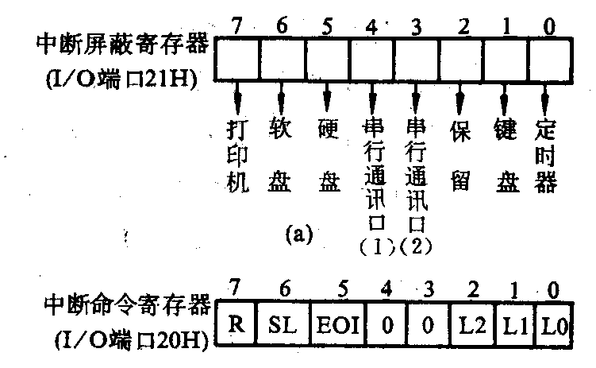
中断屏蔽寄存器

Slide 23
几种码
1、扫描码：是字节的低7位。
  最高位为0：表示键是“按下”状态
  最高位为1：表示键是“放开”状态
2、通码：按下时，取得的字节，最高位为0。
3、断码：放开时，取得的字节，最高位为1。
键盘上的每个键都对应一个扫描码：从01（ESC）到83（DEL），或从01H到53H
根据扫描码就能唯一地确定哪一个键改变了状态。
4、字符码：BIOS键盘处理程序将取得的扫描码转换成相应的字符码

Slide 24
字符码
大部分键的字符码是一个标准的ASCII码
没有对应ASCII码的键，字符码为0
例：ALT和功能键（F1--F10），字符码为0

Slide 25
9.1.2 BIOS键盘中断
键盘操作：用类型16（键盘）中断
3个不同的功能 ：
AH 功能 返回参数
0 从键盘读一字符 AL=字符码
AH=扫描码
1 读键盘缓冲区的字符 如ZF=0
AL=字符码
AH=扫描码
如ZF=1，缓冲区空
2 取键盘状态字节 AL=键盘状态字节

Slide 26
举例
mov ah, 0 ;从键盘读一字符
int 16h ;类型16中断
cmp al, 3 ;字符是ctrl+c吗
jz exit ;then exit
mov ah,2
mov dl,al
int 21h 程序m900key.asm
go

Slide 27
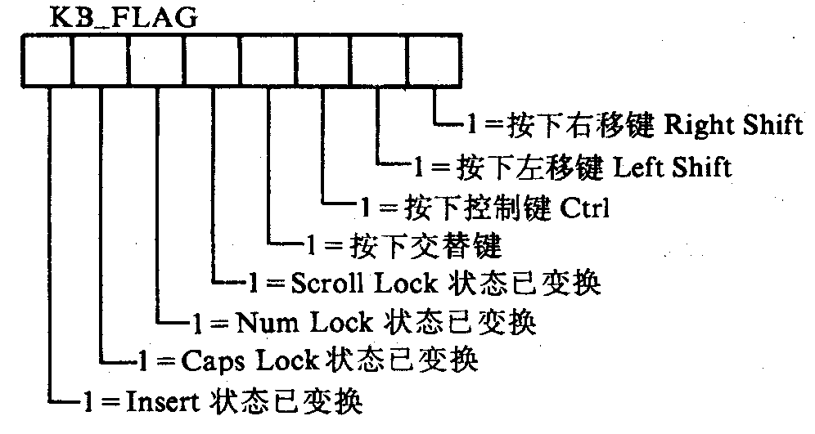
键盘状态字节
(功能) AH=2 INT 16H
可把表示键状态的字节回送到AL寄存器

Slide 28

读取键盘状态字节
读取键盘状态字节的内容，并显示该字节的内容（十六进制）
程序：m901stat.asm

Slide 29
9.1.3 DOS键盘功能调用
DOS类型21H中断提供的键盘功能调用:
AH 功能 调用参数 返回参数
1 从键盘输入一个字符
并回显在屏幕上 AL=字符
6 读键盘字符 DL=0FFH AL=字符
（如果准备好）
AL=0
（未准备好）
7 从键盘输入一个字符
不回显 AL=字符

Slide 30
9.1.3 DOS键盘功能调用(续)
AH 功能 调用参数 返回参数
8 从键盘输入一个字符，
不回显,检测Ctrl_Break AL=字符
A 输入字符到缓冲区 DS：DX=缓冲区首址
B 读键盘状态 AL=0FFH有键入
AL=00无键入
C 清除键盘缓冲区
并调用一种键盘功能 AL=键盘功能号
（1,6,7,8或A）

Slide 31
（一）单字符输入
GET_KEY: MOV AH，1
;回显，检测ctl_Break
INT 21H
CMP AL，’Y’ ;按了‘Y’？
JE YES ; 是，跳转到YES
CMP AL，’N’ ;按了‘N’？
JE NO ;是，跳转到NO
JNE GET_KEY ;否则，等待Y或N

Slide 32
检测Enter（Return）键
WAIT_HERE： MOV AH，7
INT 21H
CMP AL，0DH
JNE WAIT_HERE

Slide 33
接收功能键或数字组合键
进行两次DOS调用
  第一次回送00
  第二次回送扫描码
例：程序显示出一个菜单，要求用户通过键入F1，F2或 F3来选择 l、2或 3项，按其它键则产生错误信息
程序：

Slide 34
（二）输入字符串
21H中断的功能A能从键盘读入一串字符并把它存入用户定义的缓冲区中
数据区定义的字符缓冲区如下：
MAXLEN DB 50
ACTLEN DB ?
STRING DB 32 DUP (?)
或 array1 50,?, 50 dup(?)

Slide 35
输入字符串的指令
LEA DX，MAXLEN
MOV AH，0AH
INT 21h
存储格式
32 | 8 | I | l | o | v | e | y | o | u | 0d

Slide 36
（三）清除键盘缓冲区
INT 21H的功能0CH能清除键盘缓冲区
然后执行如AL中指定的功能
AL=1、6、7、8或0AH
功能0CH的用法如下：
MOV AH， 0CH
MOV AL， 08H
INT 21H 先清再输

Slide 37
（四）检验键盘状态
DOS 21H的功能0BH能检验一个键是否被按动
  如果按下一个键，则在AL寄存器中放入0FFH
  如没有按下键，则在AL中放00
无论哪种情况都将继续执行程序中的下一条指令

Slide 38
9.2 显示器 I/O

Slide 39
显示器的屏幕
划分成80列25行
屏幕的行号从0至24，列号从0到79
在这2000个（25×80）网格位置上显示字符
屏幕上的每个网格位置称为一个“象素”。对应屏幕上的每个象素，存储器中都有一个相应单元，屏幕是“存储器映象”

Slide 40
9.2.1 字符属性
单色显示屏幕上的每个字符在存储器中由两个字节表示
  一个字节保存字符的ASCII码
  另一个字节保存字符的属性
字符的属性确定了每个要显示字符的特性:
  字符是否闪烁显示，是否被加亮，是否反相显示

Slide 41
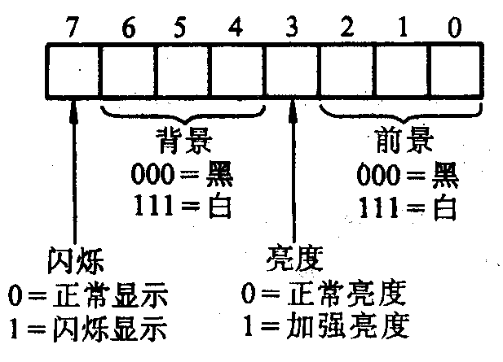
单色显示的属性字节
正常显示属性：07
(二进制00000111)
背景为黑色(000),
前景为白色(111),
闪烁位为正常(0),
加强亮度位正常(0)

Slide 42
一些典型的属性值
二进制 十六进制 效果
00000000 00 不显示
00000001 0F
00000111 07
00001111 0F
01110000 70 白底黑字，反相显示
10000111 87 黑底白字，闪烁
11110000 F0 白底黑字，反相闪烁
黑底白字，下划线
黑底白字，正常显示
黑底白字，高亮度

Slide 43
单色显存
单色显示存储器容量为4K字节
存储区域：段地址为B000H，偏移地址0即：B000: 0000H~B000: 0F9FH

Slide 44
彩色字符显示
属性字节可选择：
背景颜色和显示字符的前景颜色
背景：8色 000~111
前景：16色0000~1111
闪烁位BL：正常0，闪烁1
亮度位I：正常0，加强1
BL | R | G | B | I | R | G | B
闪烁 背景 前景

Slide 45
显示存储器
MDA单色显示存储器：
  存储区域：段地址为B000H，偏移地址0即：B000: 0000H~B000: 0F9FH
CGA、EGA、VGA显示存储器
  注：各显示适配器起始地址可能不同
存储区域：段地址为B800H，偏移地址0000H
  0页起始地址 B800: 0000H
  1页起始地址 B800: 1000H
  2页起始地址 B800: 2000H
  3页起始地址 B800: 3000H

Slide 46
屏幕上一个位置在显存中的偏移地址
Char_offset=
Page_offset+((row×width)+column) × byte
其中：
Page_offset:页偏移地址
Width :80
byte :2（字符显示）
Column :列坐标
row :行坐标

Slide 47

9.2.2 BIOS显示中断
中断类型10H
表9.8列出了部分显示操作及所用的寄存器
  控制光标
  读光标位置
  选择显示页
  清屏和卷屏、开窗口
  字符显示
  彩色和字符串显示

Slide 48
1. 控制光标
INT 10H的功能1：
使光标显现或关闭、控制光标的大小（控制光标行的开始和结束）
光标行开始：CH的低4位(0～3），光标顶部
光标行结束：CL的低4位(0～3），光标底部
当CH的第4位为1时，光标不显现出来（关闭）
当CH的第4位为0时，光标在屏幕上显现出来
单色显示器的光标大小的范围从0~13
注：VGA 13:14 单色6:7

Slide 49
INT 10H的功能2
设置光标位置
DH：光标新位置的行号
DL：光标新位置的列号
BH中必须包含被输出的页号
单色显示器，页号总是0

Slide 50
例9.8 设置光标
光标开始行为5，结束行为7，设置在第5行第6列
MOV CH，5 ;开始行为5
MOV CL，7 ;结束行为7
MOV AH，1 ;控制光标的大小
INT 10H ;
MOV DH，4 ;第5行
MOV DL，5 ;第6列
MOV BH，0 ; 0页
MOV AH，2 ;
INT 10H ;

Slide 51
2. 读光标位置
10H的功能3：读光标位置
页号必须由BH指定
返回：光标位置的行号送给DH，列号送给DL，光标大小的参数填入CH和CL

Slide 52
3. 选择显示页
10H的功能5
AL定页号
  0页起始地址 B800: 0000H
  1页起始地址 B800: 1000H
  2页起始地址 B800: 2000H
  3页起始地址 B800: 3000H

Slide 53
4. 清屏和卷屏、开窗口
10H的功能6能使屏幕内容上卷指定的行
10H的功能7能使屏幕内容下卷指定的行
参数：
  AL：上（下）卷的行数
  左上角为：（CH，CL）
  右下角为：（DH，DL）
  BH：显示属性
全屏：AL=0，清屏功能

Slide 54
例9.12 清除窗口
清除左上角为（0，0），右下角为（24，39）的窗口，初始化为反相显示
MOV AH，7
MOV AL，0
MOV BH，70H ;反相
MOV CH，0
MOV CL，0
MOV DH，24
MOV DL，39
INT 10H

Slide 55
开窗口、输入、卷屏
例9.13：在屏幕中间建立一个2 0列宽、9行高的窗口，然后把键入的内容在这个窗口显示出来。键入的字符将被显示在窗口的最下面一行，每当输入20个字符，该行就向上卷动，9行字符输入完后，顶端行的内容丢失
开窗口程序：m913wind.asm

Slide 56
5. 字符显示
10H的功能9和功能A都能把一个字符传送到显示屏幕，然后光标返回到它的初始位置
区别：
AH=9的功能把字符及其属性输出到当前光标位置上
AH=0AH的功能只输出字符，它的属性值就是这一位置上先前已具有的属性

Slide 57
例9.14置光标、显示星号
置光标到0显示页的(20，25)位置，并以正常属性显示一个星号
程序：m914char.asm

Slide 58
6. 彩色和字符串显示
10H的功能9显示彩色字符,13显示彩色字符串
BL设置前景和背景的属性值
程序：m916colr.asm
比较 MOV dx, 1023h ;(10,23)
MOV bl, 41h ;红底蓝字
MOV AL, 0 ;光标回到原始位置
； MOV AL, 1 ;光标跟随移动
MOV ah, 13h ;
INT 10H
程序：m917strg.asm

Slide 59
例9.18以红底蓝字显示
以红底蓝字显示“WORLD”，然后分别以红底绿字和红底蓝字相间地显示 “SCENERY”
程序：m918strg.asm

Slide 60
9.2.3 DOS显示功能调用
INT 21H显示操作
AH 功能 调用参数
2 显示一个子符 DL=字符 光标跟随字符移动
（检验Ctrl_Break）
6 显示一个字符 DL=字符 光标跟随字符移动
（不检验Ctrl_Break）
9 显示字符串 DS:DX=串地址 串必须以$结束
光标跟随串移动

Slide 61
加上回车和换行的字符串
加上回车和换行的字符串定义：
MESSAGE DB ‘The sort operation is finished．’
db 13，10，’$’
输出该字符串的指令为：
MOV AH，9
MOV DX，SEG MESSAGE
MOV DS，DX
MOV DX，OFFSET MESSAGE
INT 21H

Slide 62
作业、上机实验1
作业：p.353-354 ex.9.2 9.7 9.9
实验3.4
时间5月5日7--8节

Slide 63
作业2
作业：p. 354 ex.9.6 9.8 9.10
思考：在屏幕中间开20*30的窗口，背景颜色为蓝色，前景颜色为红色，设计一个文本编辑程序（可用左右、上下键，打完一行可上卷，并可修改字符）。

Slide 64
Thank you very much !
本章到此结束，谢谢您的光临！

